Slide 1








總結

Slide 2
さくら
認字
くすり
かえる
おしいれ
ふろ

Slide 3






看圖說字

Slide 4
認字
わに
えをみます
えん

Slide 5




看圖說字

Slide 6
附加內容

Slide 7
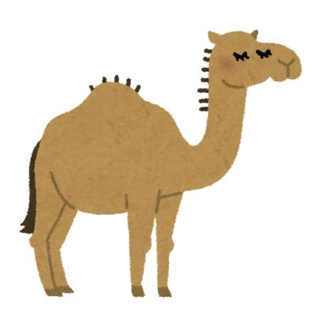


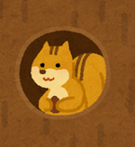


からす
らくだ
らっぱ
りす
りんご
どんぐり

Slide 8


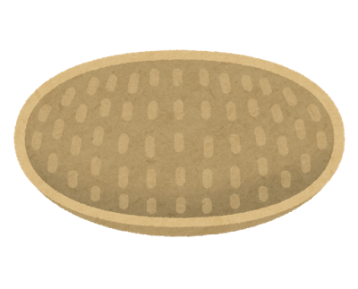

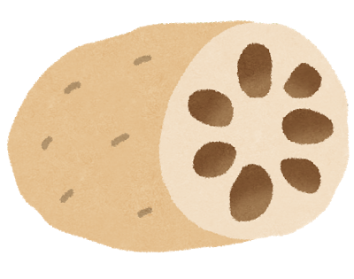
いるか
かえる
ざる
すだれ
れいぞうこ
れんこん

Slide 9

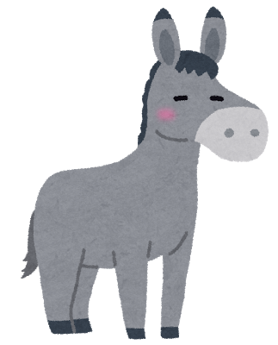


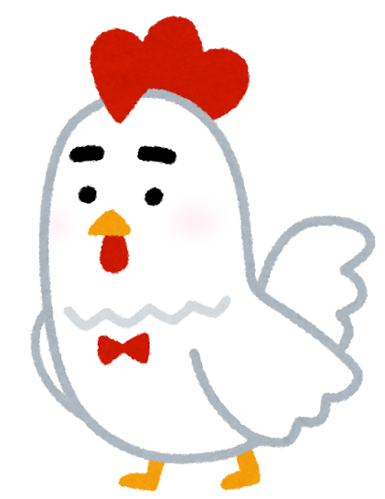

しろ
ろば
ろうそく
わし
かわ
にわとり

Slide 10



にくまんをたべます
ほんをよみます
でんわをかけます

